Slide 1
技術測驗
工作項目
Task 1 - Please write down all the use cases either in text or diagram you can think for Phase I and Phase II requirement separately.
請以文本或圖表的形式寫下您可以分別考慮第一階段和第二階段要求的所有用例。
Task 2 - Please implement the A. Phase I Requirement by .NET Core MVC/Java Spring MVC/PHP Laravel 8/ Python Django. For front-end, you can use any framework you like, but we prefer Vue XDD.
請通過 .NET Core MVC/Java Spring MVC/PHP Laravel 8/Python Django 實現 A. Phase I 要求。對於前端，你可以使用任何你喜歡的框架，但我們更喜歡 Vue XDD。
Task 3 - Think of yourself as an architect. How will you design this system, please write down the design document at least to include data model, class diagram and UI mock up.
把自己想像成一個建築師。你將如何設計這個系統，請寫下設計文檔，至少包括數據模型、類圖和 UI 模型。
Task 4 - If we are going to open the system for 3rd party to use, can you please design the Web API(Json format) and api document?
如果我們要開放系統供第三方使用，能否請您設計一下Web API（Json格式）和api文檔？

Slide 2
技術測驗
Phase I
- There are two types of user: QA and RD.
- 有兩種類型的用戶：QA 和 RD。
- Only QA can create a bug, edit a bug and delete a bug.
- 只有 QA 可以創建錯誤、編輯錯誤和刪除錯誤。
- Only RD can resolve a bug.
- 只有 RD 可以解決錯誤。
- Summary field and Description filed are required of a bug when QA is creating a bug.
- 當 QA 創建錯誤時，錯誤需要摘要字段和描述字段。

Slide 3

技術測驗
Task 1 Phase I and Phase II requirement separately
Phase I
送出/取消
刪除/
Ticket 畫面
查詢資料 使用表格顯示資料
Summary / Description / Status
新增資料按鈕 button
可以對每一筆資料做 修改 / 刪除
登入畫面
帳號 input
密碼 input
登入 button
Ticket detail 畫面
Summary input
Description input
Status input
送出按鈕 button
登入
新增/修改
QA
登出

Slide 4
技術測驗
Task 1 Phase I and Phase II requirement separately
Phase I
解決
Ticket 畫面
查詢資料 使用表格顯示資料
Summary / Description / Status
可以對每一筆資料做 解決
登入畫面
帳號 input
密碼 input
登入 button
登入
RD
登出

Slide 5
技術測驗
Task 1 Phase I and Phase II requirement separately
Phase I
[登入頁面]:
驗證身分的畫面並授權對應的角色及權限，角色: QA, RD，2種角色。
登入成功後跳轉至 [Ticket 頁面]。
[Ticket 頁面]:
載入時查詢資料並呈現至畫面表格中 Summary / Description / Status。
根據角色的權限的不同，呈現對應的功能。
刪除資料成功時會刷新該頁面資料。
按下登出時跳轉至 [登入頁面]。
按下新增/修改 跳出 [Ticket detail 頁面]。
[Ticket detail 頁面]:
新增/修改功能共用該畫面。
新增/ 修改 資料時，兩個欄位 Summary / Description 是必要輸入的。
送出後跳轉至 [Ticket 頁面]。
角色及權限對應表:
O: 可使用 X: 禁用
角色\權限 | 查詢 | 新增 | 修改 | 刪除 | 解決
QA | O | O | O | O | X
RD | O | X | X | X | O

Slide 6
技術測驗
Task 1 Phase I and Phase II requirement separately
Phase I
登入資料:
角色資料:
User
Department
Id
Username
Password
Role
FirstName
LastName
int
varchar(100)
varchar(100)
varchar(500)
nvarchar(100)
nvarchar(100)
DepartmentId
DepartmentName
int
varchar(500)
Ticket 資料:
TicketData
Id
Summary
Description
Status
int
nvarchar(300)
nvarchar(3000)
varchar(30)

Slide 7
技術測驗
Phase II
- Adding new field Severity and Priority to a ticket.
- 向故障單添加新字段嚴重性和優先級。
- Adding new type of user “PM” that can create new ticket type “Feature Request”. And only RD can mark it as resolved.
- 添加新類型的用戶“PM”，可以創建新的票證類型“功能請求”。並且只有 RD 可以將其標記為已解決。
- Adding new ticket type “Test Case” that only QA can create and resolve. It’s read-only for other type of users.
- 添加只有 QA 才能創建和解決的新工單類型“測試用例”。它對其他類型的用戶是只讀的。
- Adding new type of user “Administrator” user that can manage all the stuffs including adding new QA, RD and PM user.
- 添加新類型的用戶“管理員”用戶，可以管理所有內容，包括添加新的 QA、RD 和 PM 用戶。

Slide 8
技術測驗
Task 1 Phase I and Phase II requirement separately
Phase II
Type : Bug
送出/取消
刪除
Ticket 畫面
查詢資料 使用表格顯示資料
Summary / Description / Status / Severity / Priority / Type
新增資料按鈕 button
可以對每一筆資料做 修改 / 刪除
登入畫面
帳號 input
密碼 input
登入 button
Ticket detail 畫面
Summary input
Description input
Severity input
Priority input
Type input
Status input
送出按鈕 button
登入
新增/修改
QA
登出

Slide 9
技術測驗
Task 1 Phase I and Phase II requirement separately
Phase II
Type : Test Case
送出/取消
刪除/解決
Ticket 畫面
查詢資料 使用表格顯示資料
Summary / Description / Status / Severity / Priority / Type
新增資料按鈕 button
可以對每一筆資料做 修改 / 刪除
登入畫面
帳號 input
密碼 input
登入 button
Ticket detail 畫面
Summary input
Description input
Severity input
Priority input
Type input
Status input
送出按鈕 button
登入
新增/修改
QA
登出

Slide 10
技術測驗
Task 1 Phase I and Phase II requirement separately
Phase II
Type : Bug / Test Case / Feature Request
送出/取消
刪除/解決
Ticket 畫面
查詢資料 使用表格顯示資料
Summary / Description / Status / Severity / Priority / Type
新增資料按鈕 button
可以對每一筆資料做 修改 / 刪除
登入畫面
帳號 input
密碼 input
登入 button
Ticket detail 畫面
Summary input
Description input
Severity input
Priority input
Type input
Status input
送出按鈕 button
登入
新增/修改
Admin
登出

Slide 11
技術測驗
Task 1 Phase I and Phase II requirement separately
Phase II
管理使用者
送出/取消
刪除
管理使用者畫面 (admin 角色)
查詢資料 使用表格顯示資料
Username /Password /Role
新增資料按鈕 button
可以對每一筆資料做 修改 / 刪除
登入畫面
帳號 input
密碼 input
登入 button
使用者 detail 畫面
Username input
Password input
Role input
送出按鈕 button
登入
新增/修改
Admin
登出

Slide 12
技術測驗
Task 1 Phase I and Phase II requirement separately
Phase II
Type : Feature Request
送出/取消
刪除
Ticket 畫面
查詢資料 使用表格顯示資料
Summary / Description / Status / Severity / Priority / Type
新增資料按鈕 button
可以對每一筆資料做 修改 / 刪除
登入畫面
帳號 input
密碼 input
登入 button
Ticket detail 畫面
Summary input
Description input
Severity input
Priority input
Type input
Status input
送出按鈕 button
登入
新增/修改
PM
登出

Slide 13
技術測驗
Task 1 Phase I and Phase II requirement separately
Phase II
Type : Bug / Feature Request
解決
Ticket 畫面
查詢資料 使用表格顯示資料
Summary / Description / Status / Severity / Priority / Type
新增資料按鈕 button
可以對每一筆資料做 修改 / 刪除
登入畫面
帳號 input
密碼 input
登入 button
登入
RD
登出

Slide 14
技術測驗
Task 1 Phase I and Phase II requirement separately
Phase II
Type : Bug
O: 可使用 X: 禁用
角色\權限 | 查詢 | 新增 | 修改 | 刪除 | 解決
QA | O | O | O | O | X
RD | O | X | X | X | O
Type : Test Case
O: 可使用 X: 禁用
角色\權限 | 查詢 | 新增 | 修改 | 刪除 | 解決
QA | O | O | O | O | O
Type : Feature Request
O: 可使用 X: 禁用
角色\權限 | 查詢 | 新增 | 修改 | 刪除 | 解決
PM | O | O | O | O | X
RD | O | X | X | X | O

Slide 15
技術測驗
Task 1 Phase I and Phase II requirement separately
Phase II
Type : Bug / Test Case / Feature Request
O: 可使用 X: 禁用
角色\權限 | 查詢 | 新增 | 修改 | 刪除 | 解決
Admin | O | O | O | O | O
管理使用者
O: 可使用 X: 禁用
角色\權限 | 查詢 | 新增 | 修改 | 刪除
Admin | O | O | O | O

Slide 16
技術測驗
Task 1 Phase I and Phase II requirement separately
Phase II
登入資料
角色資料:
User
Department
Id
Username
Password
Role
FirstName
LastName
int
varchar(100)
varchar(100)
varchar(500)
nvarchar(100)
nvarchar(100)
DepartmentId
DepartmentName
int
varchar(500)
Ticket 資料:
TicketData
Id
Summary
Description
Status
Severity Priority
Type
int
nvarchar(300)
nvarchar(3000)
varchar(30)
varchar(30)
varchar(30)
varchar(30)

Slide 17
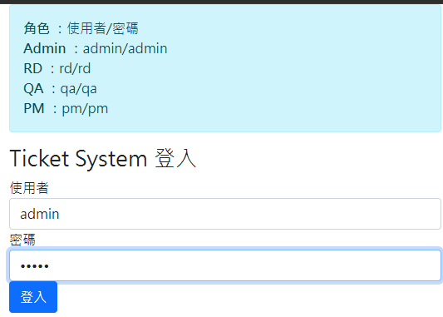
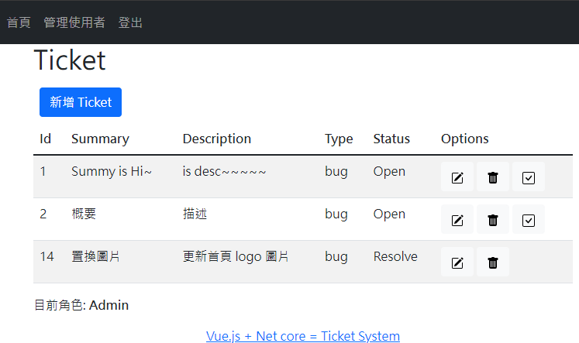
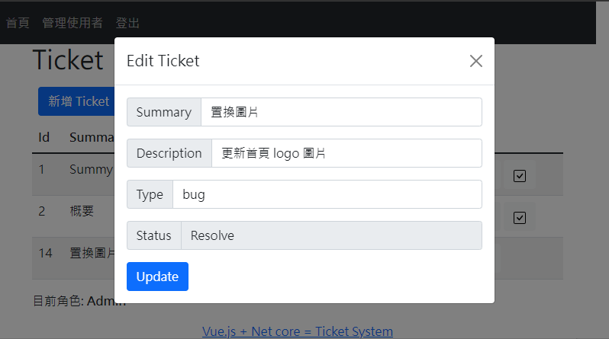
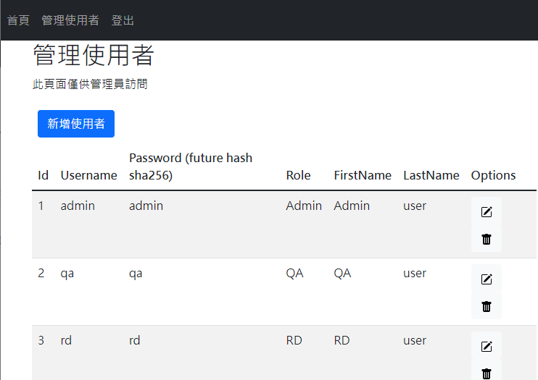
技術測驗
[登入頁面]
[Ticket 頁面]
[Ticket detail 頁面]:
[管理使用者頁面]:

Slide 18
介紹結束～謝謝
End
Q & A?

